Slide 1
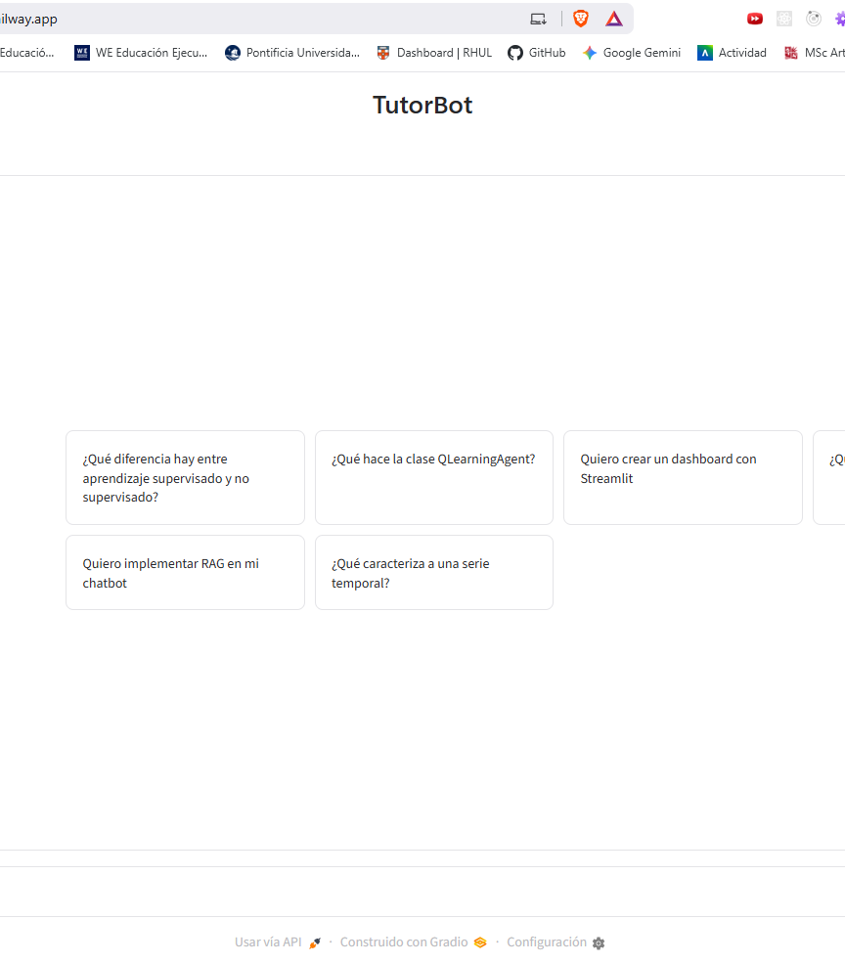
TutorBot
Agente académico con RAG, herramientas MCP y despliegue web
Entregable 3 · Grupo 5
Equipo:
Mario Ampuero · Robin Villegas · Diego Chiang · Eduardo Ruiz · Eduardo Velasquez
https://tutorbot-production-6cf1.up.railway.app/

Slide 2
Cobertura del entregable
02
La presentación sigue el mapa de evaluación
Cada bloque del proyecto se vincula a un artefacto verificable.
Arquitectura
Diagrama con interacción entre corpus, RAG, MCP, Gemini y Gradio/Railway
# Artefactos usados
notebook.ipynb
app.py
indices/
Dockerfile
railway.json
2
4
Recursos
Corpus de 9 cursos, GitHub Release, BGE-M3, FAISS, Gemini y Railway
4
Evaluación
Retriever, enrutamiento y generación con métricas separadas
4
Implementación
App operativa en Railway con interfaz Gradio
4
Flujos
Concepto, código, guía, aclaración y fallback
2
Cierre
Limitaciones y mejoras futuras
Criterio clave: los flujos no se presentan como intents aislados, sino como rutas distintas de ejecución con herramientas y fallback.
TutorBot · Entregable 3

Slide 3
Recursos y alcance
03
TutorBot cubre el diplomado completo
La base de conocimiento integra los materiales de los 3 ciclos.
ZIP_URL = "https://github.com/DiegoChiang/TutorBot/"\
"releases/latest/download/Utils_Chatbot.zip"
# descarga pública sin login
requests.get(ZIP_URL, stream=True)
15,412
9
3
4
chunks generados
cursos
ciclos
tipos de contenido
Ciclo 1
Machine Learning · Python · Visualización
# salida de ingesta
Total de chunks: 15412
transcripcion: 8210
slide: 3779
codigo: 3402
Ciclo 2
Sentimientos · Visión Artificial · IA para Juegos
Ciclo 3
Chatbots · Optimización Evolutiva · Series Temporales
Los recursos del proyecto incluyen dataset propio, notebooks, transcripciones, slides, GitHub Release, Gemini, BGE-M3, FAISS, FastMCP, Gradio y Railway.
TutorBot · Entregable 3

Slide 4
Diseño de evaluación
12
El conjunto de validación prueba 9 cursos y 5 conductas
Cada curso aporta una pregunta conceptual, una de código y una guía de tarea.
Ciclo 1
Ciclo 2
Ciclo 3
ML · Python · Visualización
Sentimientos · Visión · Juegos
Chatbots · Optimización · Series
27
3
2
32
casos con referencias
ambiguos
fuera de alcance
casos totales
for curso, pregunta, keywords, respuesta in CONCEPTOS:
eval_set.append({
"curso": curso,
"herramienta_esperada": "responder_concepto",
"chunks_relevantes": referencias_para(curso, {"slide","transcripcion"}, keywords)
})
EXTRAS = [
("ambiguo", "¿Cómo lo hago?", "pedir_aclaracion", ...),
("fuera_de_alcance", "¿Cuál es la capital de Japón?", "responder_concepto", ...),
]
TutorBot · Entregable 3

Slide 5
Ingesta y trazabilidad
04
Cada fragmento sabe de dónde viene
La metadata evita mezclar cursos y permite explicar la fuente de cada respuesta.
meta["chunk_id"] = (
f"{meta['ruta_relativa']}#{contador:03d}"
)
chunks.append({
"texto": parte,
"metadata": meta
})
Transcripción
8210
Slides
3779
Código
3402
Admin.
21
La ingesta separa tres fuentes: Markdown Textos, Markdown Videos y Notebooks. Los notebooks se procesan por celda para recuperar código explicable.
TutorBot · Entregable 3

Slide 6
Arquitectura
05
Arquitectura en dos momentos: construcción y ejecución
La app desplegada no reconstruye el corpus; carga índices FAISS ya generados.
Construcción
GitHub Release
Utils_Chatbot.zip
Colab notebook
ingesta + evaluación
BGE-M3
embeddings
FAISS
indices/
Railway + Gradio
app.py
Ejecución
MAPA_INDICE = {
frozenset({"slide","transcripcion"}): "concepto",
frozenset({"codigo"}): "codigo",
frozenset({"slide","transcripcion","codigo","administrativo"}): "tarea",
}
Gemini 3.1 Pro
routing + generación
FastMCP
herramientas
TutorBot · Entregable 3

Slide 7
Recuperación y evidencia
06
El RAG decide con evidencia recuperada, no con memoria del modelo
La respuesta se condiciona a fragmentos con fuente, curso, ciclo y distancia.
BGE-M3 transforma consulta y documentos en vectores; FAISS recupera los fragmentos más cercanos; el umbral evita responder cuando no hay evidencia suficiente.
Formato de contexto recuperado
[Fuente: Ciclo 2 · Visión Artificial · NB03_Filtrado.ipynb | distancia 0.31]
def convolucion(imagen, kernel):
...
def recuperar(consulta, tipos=None, k=K_GENERACION):
return obtener_indice(tipos)\
.similarity_search_with_score(consulta, k=k)
UMBRAL_DISTANCIA = 0.9243
Ventaja
La cita interna queda disponible para explicar por qué se eligió un fragmento, incluso cuando la consulta es transversal a varios cursos.
if not suficiente:
return fn_fallback(pregunta, "fuera_alcance")
return _generar(system, user)
TutorBot · Entregable 3

Slide 8
Flujos de conversación
07
Cinco rutas independientes, una de ellas fallback
El agente selecciona una herramienta MCP distinta según intención y evidencia.
responder_concepto
teoría / definiciones
@mcp_server.tool()
def responder_concepto(pregunta: str) -> str: ...
@mcp_server.tool()
def explicar_codigo(pregunta: str) -> str: ...
@mcp_server.tool()
def guiar_tarea(tarea: str, detalle: str = "") -> str: ...
@mcp_server.tool()
def pedir_aclaracion(consulta: str) -> str: ...
Concepto
Código
explicar_codigo
funciones / celdas
Guía
guiar_tarea
pasos accionables
Aclaración
pedir_aclaracion
consulta ambigua
Fallback
fn_fallback
sin evidencia
La diferencia no es solo textual: cada flujo consulta tipos de índice y prompts distintos.
TutorBot · Entregable 3

Slide 9
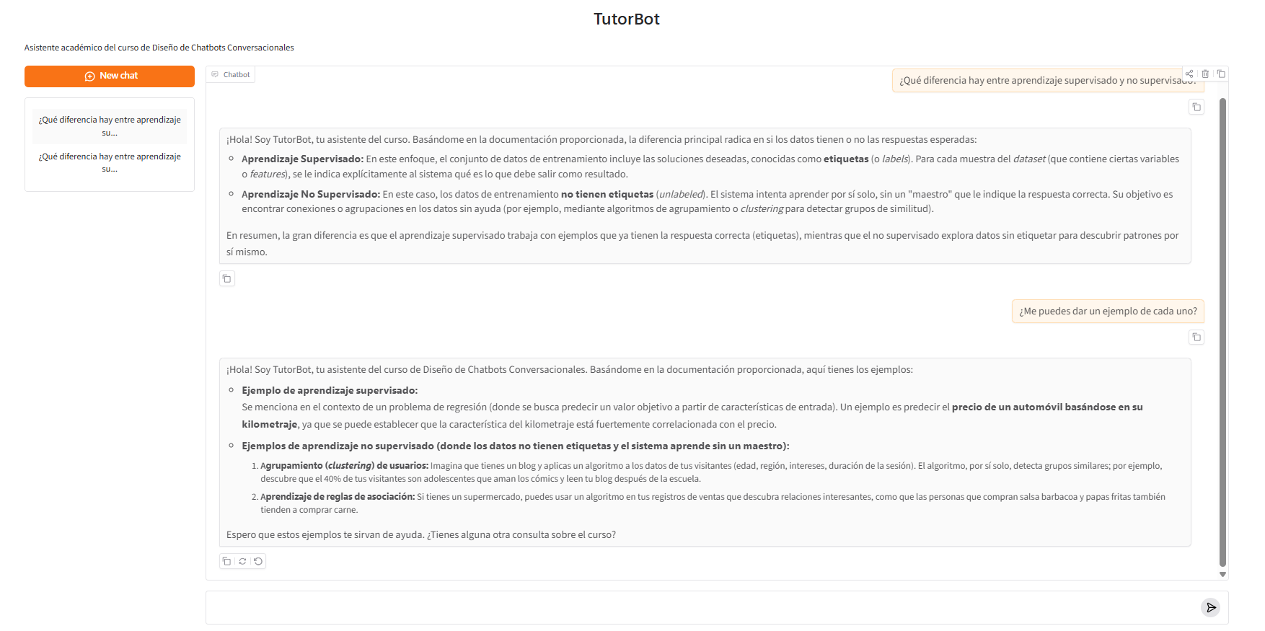
Memoria corta
08
La memoria corta resuelve preguntas de seguimiento
El historial de Gradio se normaliza y se reescribe la consulta antes del RAG.
historial_normalizado = normalizar_historial_gradio(history)
consulta_contextual = await contextualizar_consulta(
message,
historial_normalizado
)
respuesta, _ = await agente(
consulta_contextual,
historial=historial_normalizado
)
Caso probado: “¿Me puedes dar un ejemplo de cada uno?” se resuelve usando el tema anterior: aprendizaje supervisado vs. no supervisado.
TutorBot · Entregable 3

Slide 10
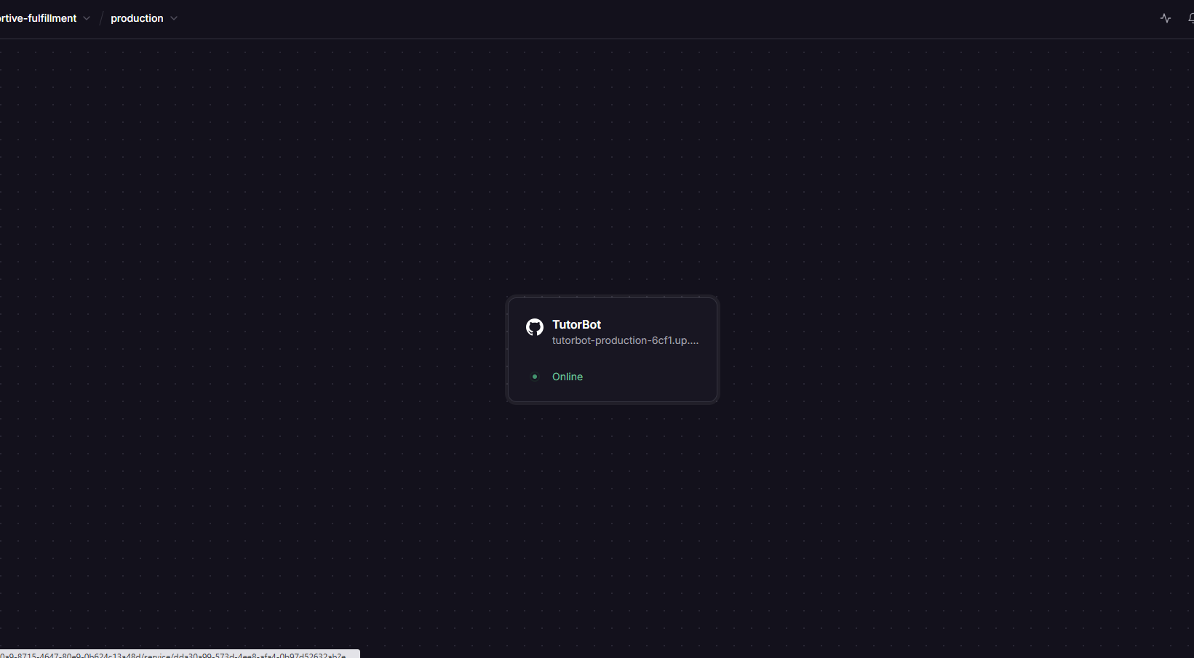
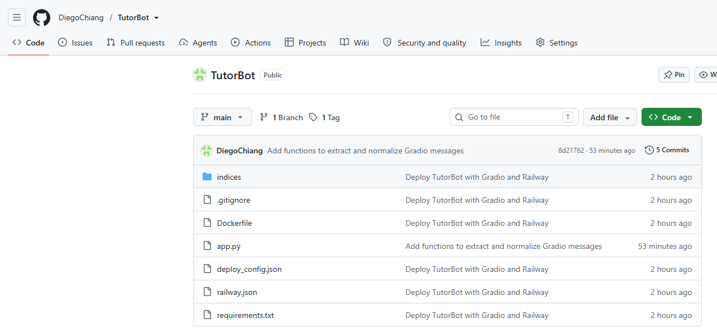
Implementación y despliegue
09
La aplicación está desplegada y operativa en Railway
El runtime usa Docker, variables de entorno y una interfaz Gradio pública.
if __name__ == "__main__":
port = int(os.getenv("PORT", "7860"))
demo.queue()
demo.launch(
server_name="0.0.0.0",
server_port=port,
show_error=True
)
# railway.json
{
"build": { "builder": "DOCKERFILE" }
}
GEMINI_API_KEY = Railway Variable
HF_TOKEN = Railway Variable
TutorBot · Entregable 3

Slide 11
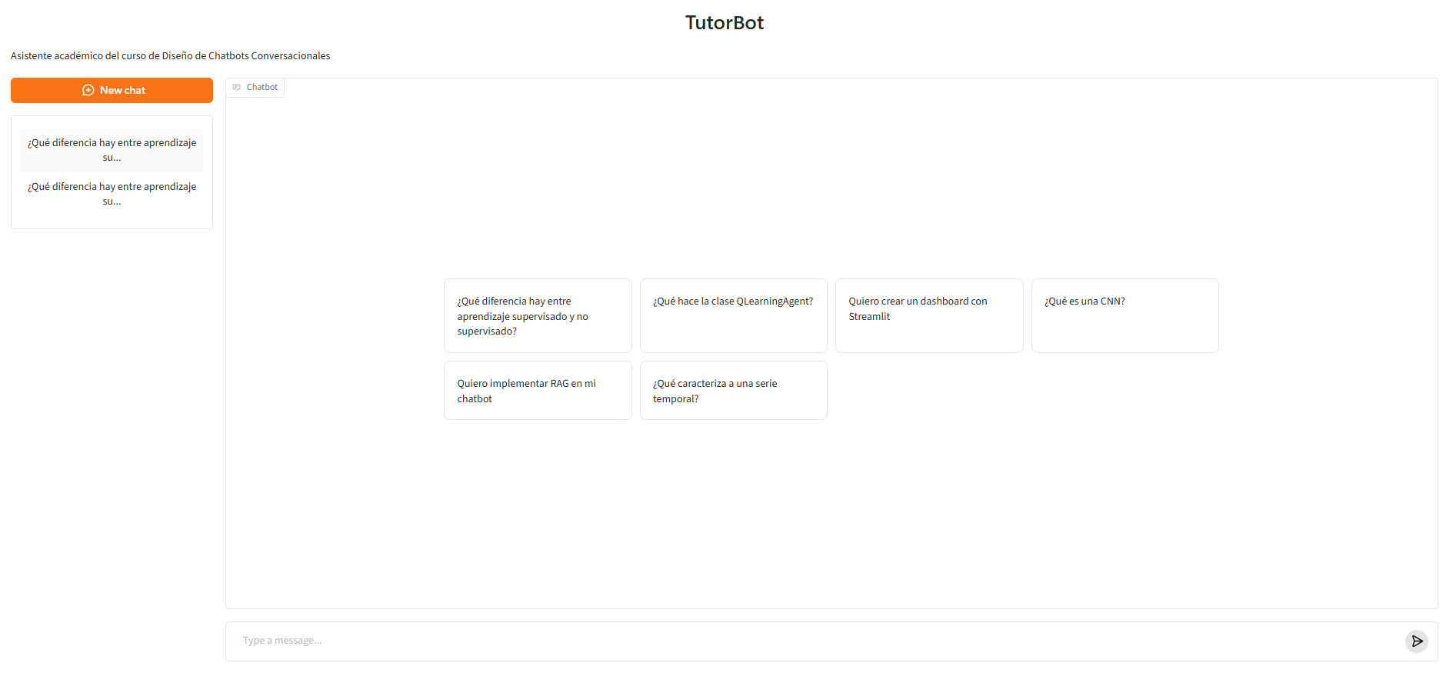
Validación funcional
10
Cinco pruebas manuales cubren los flujos principales
La misma URL permite probar concepto, código, guía, aclaración y fallback.
Concepto
¿Qué diferencia hay entre aprendizaje supervisado y no supervisado?
Código
¿Qué hace la clase QLearningAgent?
Guía
Quiero crear un dashboard con Streamlit
Aclaración
Explícame el modelo
Fallback
¿Cuál es la capital de Japón?
demo = gr.ChatInterface(
fn=responder_gradio,
title="TutorBot",
examples=[
"¿Qué diferencia hay entre...",
"¿Qué hace la clase QLearningAgent?",
"Quiero crear un dashboard..."
],
save_history=True
)
URL: tutorbot-production-6cf1.up.railway.app
TutorBot · Entregable 3

Slide 12
Evaluación cuantitativa
11
La evaluación separa recuperación, selección de herramienta y generación
Los éxitos de routing/generación se presentan junto con oportunidades de mejora del retriever.
Componente
Métrica
Valor
Meta
Estado
Enrutamiento perfecto: el agente eligió la herramienta esperada en 32/32 casos.
Retriever
Hit Rate@3
0.444
0.80
No
Retriever
MRR
0.315
0.70
No
Retriever
Precision@3
0.185
-
-
Generación robusta: Faithfulness y Relevancy alcanzaron 1.000; Correctness promedió 0.917.
Retriever
Recall@3
0.185
-
-
Enrutamiento
Accuracy herramienta
1.000
0.85
Sí
Generación
Faithfulness
1.000
0.90
Sí
Retriever: el corpus aumentó a 15k chunks; el siguiente paso es reranking y un modelo superior para implementación real.
Generación
Answer Relevancy
1.000
0.85
Sí
Generación
Answer Correctness
0.917
-
-
resumen = pd.DataFrame({
"Componente": [...],
"Métrica": [...],
"Obtenido": [...],
"Objetivo": [...]
})
TutorBot · Entregable 3

Slide 13
Limitaciones
13
Limitaciones encontradas y decisiones tomadas
Se priorizó una solución desplegada y explicable; el retriever aún puede mejorar.
Corpus amplio: El salto a 9 cursos elevó la búsqueda a 15k+ chunks y redujo Hit Rate@3.
if "429" in mensaje or "RESOURCE_EXHAUSTED" in mensaje
or "503" in mensaje or "UNAVAILABLE" in mensaje:
espera = min(10 * intento, 60)
else:
espera = 1.5 * intento
Latencia/costo: Gemini Pro y BGE-M3 dan calidad, pero aumentan tiempo de arranque y consumo.
Memoria corta: Funciona por sesión; no guarda preferencias entre visitas.
MAX_MENSAJES = 8
# memoria corta: evita almacenar datos personales
# y limita el costo de contexto
Texto de interfaz: El backend cubre el diplomado; la etiqueta visual puede alinearse al alcance global.
Lectura de resultados: el sistema ya cumple flujos, despliegue y generación; la mejora prioritaria es recuperar mejor dentro de un corpus heterogéneo.
TutorBot · Entregable 3

Slide 14
Mejoras futuras
14
Siguientes pasos: precisión de recuperación y experiencia de usuario
La arquitectura ya permite mejorar sin rehacer el despliegue.
1
Filtro por curso
Detectar el curso probable antes de consultar FAISS.
# Próxima mejora técnica
curso_probable = clasificar_curso(consulta)
resultados = recuperar(
consulta,
tipos=tipos,
filtro={"curso": curso_probable}
)
resultados = rerank(consulta, resultados)
2
Reranking
Añadir un cross-encoder o reranker para reordenar top-k.
3
Caché
Persistir embeddings/modelo entre arranques o usar un servicio externo.
4
UX
Mostrar fuentes recuperadas y etiqueta de flujo usada.
Código, corpus empaquetado e índices desplegables quedan versionados para entrega.
TutorBot · despliegue Railway · GitHub Release · Gradio

